Slide 1
「経営シミュレーション研修」で使用する教材
今のデザインは特定の研修（モノづくりの会社）に特化して作成してある。
将来的にはサービス業向け、建設業向け等に拡張を考えている。
研修の流れは変わらないが、業種が変われば、ボードのデザイン、勘定科目も変わってくる。
また、対象者は社会人にしているが、ニーズは商業高校、小学生もあり、対象者の汎用性も検討している。
おおまかな教材の構成は変わらないが、いいデザインアイデア案があれば、提案いただきたい。
全体印象のイメージデザインもご提案いただきたい。
ボード、カードの材質は軽量で丈夫なもの。コマの材質は木製が手に馴染んで良い。

Slide 2
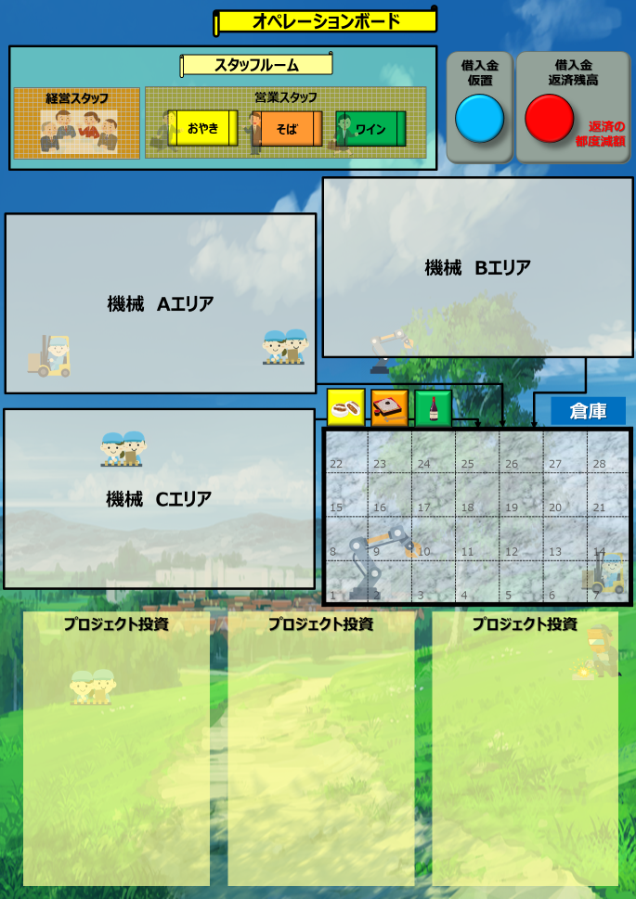
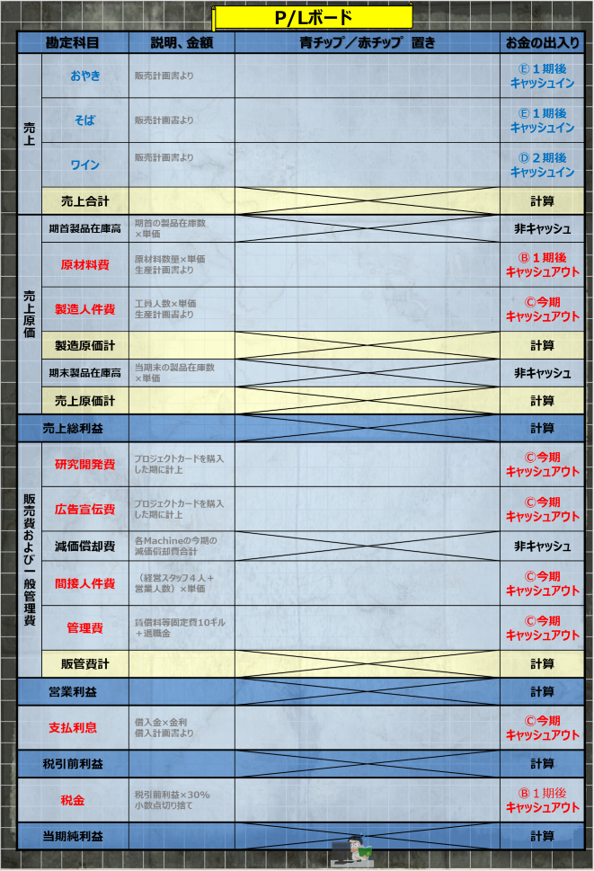
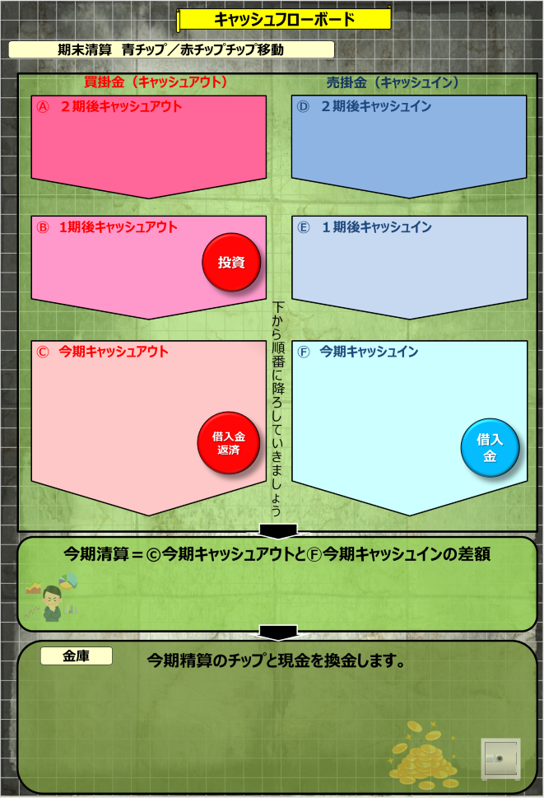
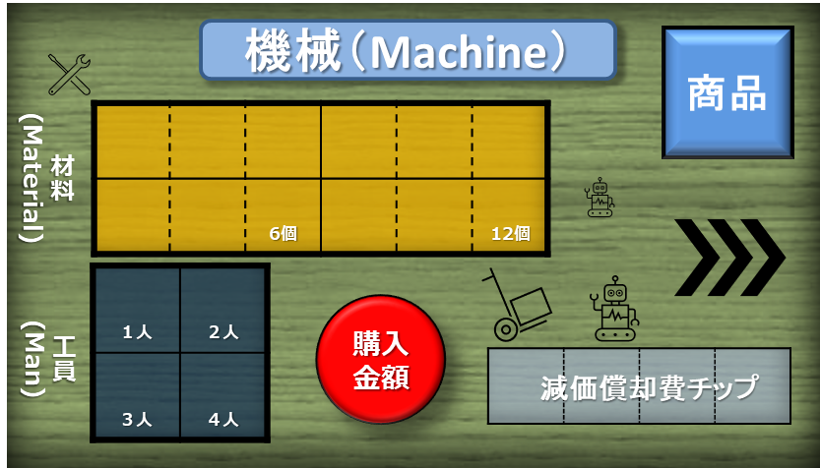
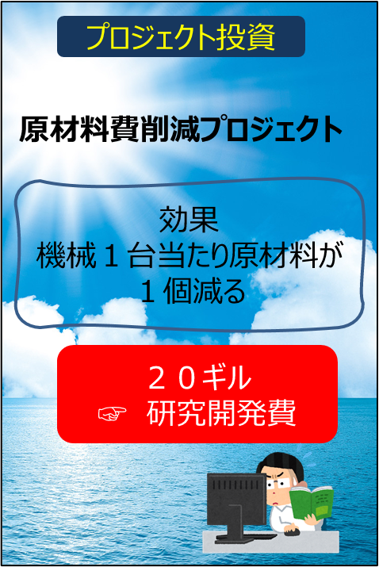
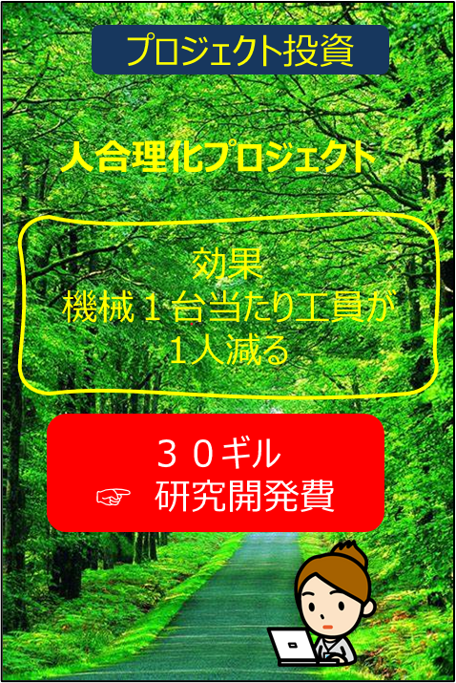
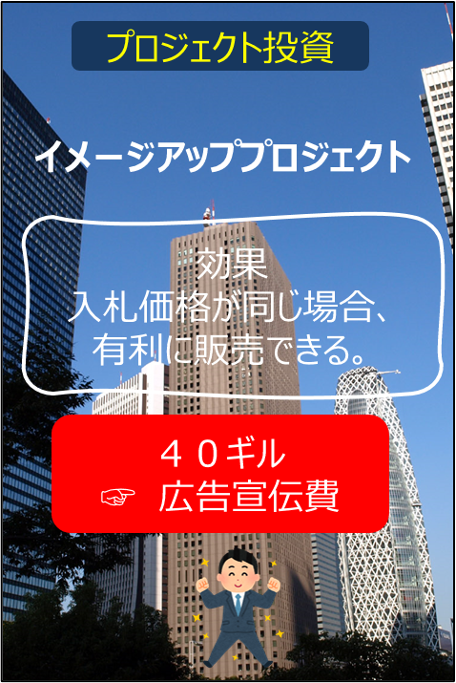
１．ボード３枚（オペレーションボード、P/L ボード、キャッシュフローボード）
右表は現状で参考です
1枚当たり | 商品 | 単価 | メーカー
台紙 | チップボール26号（厚1.92mm）A3 297×420 | 186.15円 | ワークアップ
印刷用紙 | ツヤ消しフィルム・ホワイトポスター用A3 品番32011 | 215円 | A-one
合計 |  | 401.15円
3枚/1チーム | × ３ | 1,203.45円
6セット/1ゲーム | × ６ | 7221円
297mm×420mm×1.92mm
3種類×６セット
1枚当たり | 商品 | 単価 | メーカー
台紙 | チップボール26号（厚1.92mm）A6 105×148 | 57.82円 | ワークアップ
印刷用紙 | ラベルシール マット紙ホワイトA4 品番28908 A4１枚で３枚取れる （１枚30円） | 10円 | A-one
合計 |  | 67.82円
3枚/1チーム | × ３ | 203.46円
6セット/1ゲーム | × ６ | 1,221円
２．機械カード
１種類×１８セット
105mm×148mm×1.92mm
３.プロジェクト投資カード
1枚当たり | 商品 | 単価 | メーカー
台紙 | 白ボール６号（厚0.40mm）A6 105×148 | 27.29円 | ワークアップ
印刷用紙 | ラベルシール マット紙ホワイトA4 品番28908 A4１枚で３枚取れる （１枚30円） | 10円 | A-one
合計 |  | 37.29円
3枚/1チーム | × ３ | 111.87円
6セット/1ゲーム | × ６ | 336円
105mm×148mm×0.4mm
３種類×６セット

Slide 3

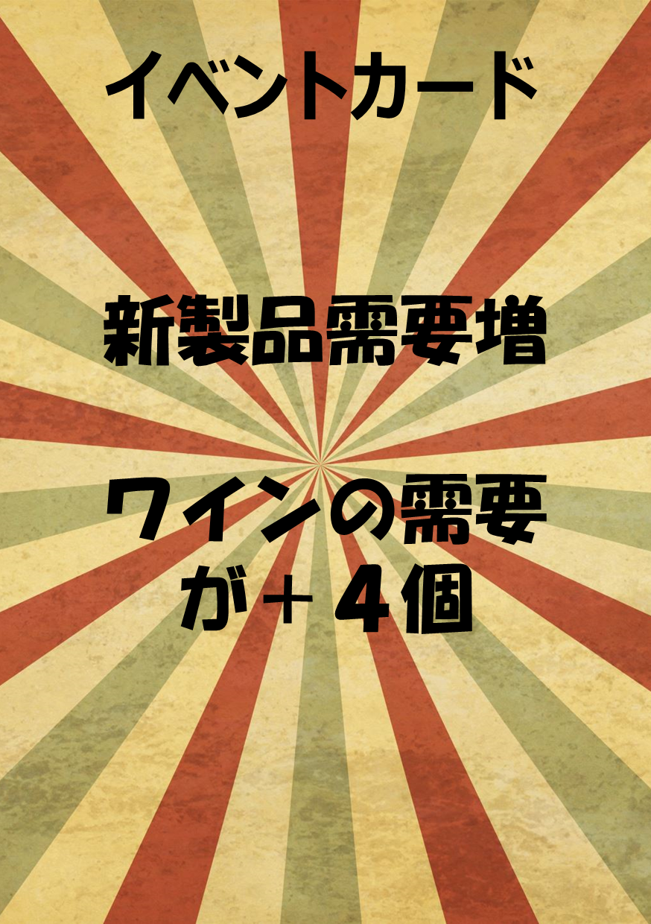
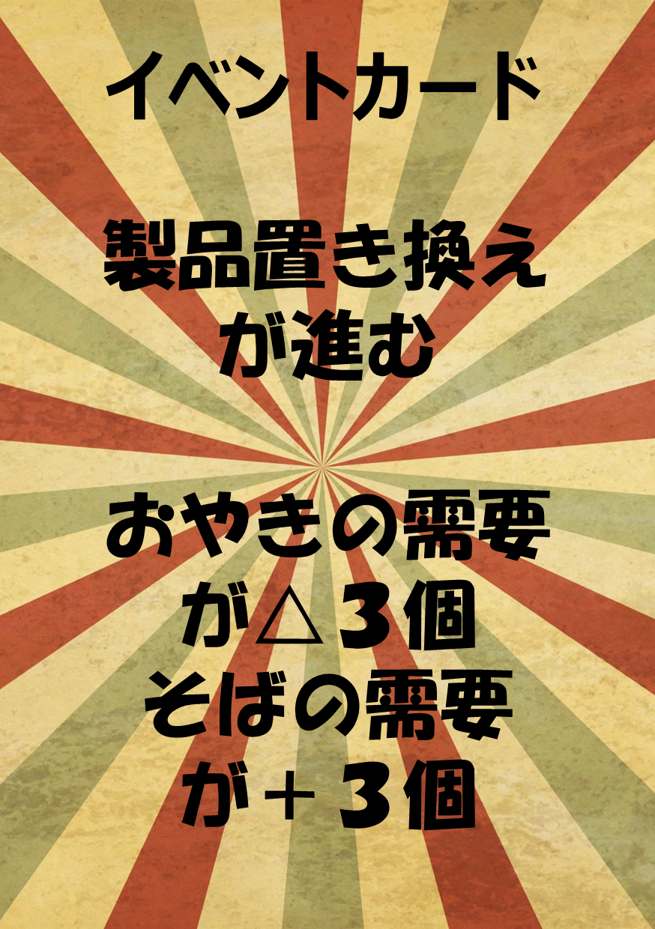
4.イベントカード
・ ・ ・ ・
210mm×150mm×0.77mm
1枚当たり | 商品 | 単価 | メーカー
台紙 | 片面白ツヤボール 12号 (厚0.77mm)A3(297×420) 80.27円 （A3から４枚） | 20.1円 | ワークアップ
印刷用紙 | ラベルシール マット紙ホワイトA4 品番28908 A4１枚で１枚取れる （１枚30円） | 30円 | A-one
合計 |  | 50.1円
10枚/1ゲーム | × 10 | 501円

Slide 4
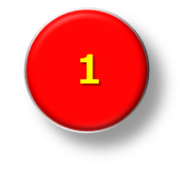
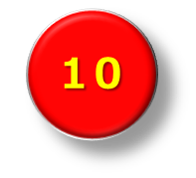
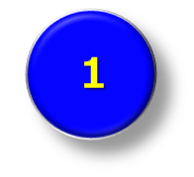
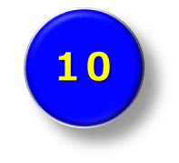
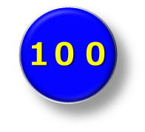
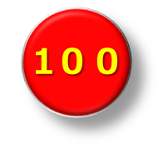
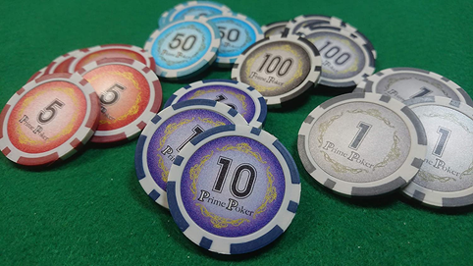
5.コイン(小) 売掛金、買掛金
赤1G,10G 青１G,10G
1枚当たり | 商品 | 単価 | メーカー
コイン | 【POKER CHIP P-22】プラスチック製ポーカーチップ 5色組み100枚セット 860円 | 8.6円 | ニチユー
印刷用紙 | ラベルシール マット紙ホワイトA4 品番28908 A4１枚で64枚取れる （１枚30円） | 0.687円 | A-one
合計 |  | ９円
80枚/1種類 | ×80 | 720円
４種類/1ゲーム | × 4 | 2,880円
６種類×100枚
赤１，青１同じ大きさ
赤10，青10同じ大きさ
赤100、青100同じ大きさ
３種類の大きさを微妙に変えたい
20mm×0.3ｍｍ
6.コイン(大） 売掛金、買掛金
赤100G、青100G
1枚当たり | 商品 | 単価 | メーカー
コイン | ゲームチップ1号 5色 250枚 760円 | 3.04円 | GP
印刷用紙 | ラベルシール マット紙ホワイトA4 品番28908 A4１枚で64枚取れる （１枚30円） | 0.687円 | A-one
合計 |  | 3.7円
30枚/1種類 | ×３0 | 111円
２種類/1ゲーム | × ２ | 222円
22mm×0.3ｍｍ
7.コイン（特大） 現金
１G 50枚、5G25枚、10G 50枚、50G 25枚、100G 50枚
５種類は同じ大きさ
上のコインよりリアルな
感じ
1枚当たり | 商品 | 単価 | メーカー
コイン | GP プライムポーカー 100枚セットA 3080円 ＋単品800円×３ | 6480円 | GP
30mm×0.3ｍｍ

Slide 5
8.製品 おやき（黄色） 70個
そば（オレンジ） 70個
ワイン（緑） 70個
1枚当たり | 商品 | 単価 | メーカー
チップ | (ADOSSY) 積み木 知育 木製 立方体 小さなキューブ 100個 (100個 カラフル) 1600円 | 16円 | ADOSSY
280個/１ゲーム | ×280 | 4,480円
５種類×100個
（現状は３種類だが、ゲームの汎用性に対応して、５種類）
180mm×180ｍｍ×180ｍｍ
9.原材料チップ 1200個
原材料 1100個
1枚当たり | 商品 | 単価 | メーカー
チップ | モザイクブロックミックス 約250個入 1200円 | 4.8円 | アイスタジオウッズ
1200個/1ゲーム | × 1200 | 1200円
100mm×100ｍｍ×100ｍｍ
３種類×1000個
（現状は１種類だが、ゲームの汎用性に対応して３種類、色を変えたい）
1枚当たり | 商品 | 単価 | メーカー
チップ | モザイクブロックミックス 約250個入 1200円 | 4.8円 | アイスタジオウッズ
〇シール | タックタイトル 8Φ 1,632片 200円 | 0.122
計 |  | 4.9円
54個/1ゲーム | × 54 | 265円
10. 減価償却費チップ 54個
償却
償却
償却
100mm×100ｍｍ×100ｍｍ
５種類×60個
（現状は３種類だが、ゲームの汎用性に対応して５種類。８の製品と同じ色）「償却」という字を入れたい）

Slide 6
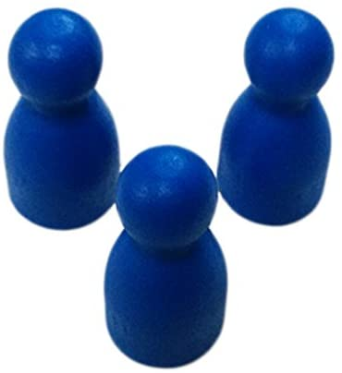
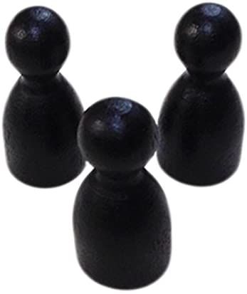
１1.工員 青ボーン
1枚当たり | 商品 | 単価 | メーカー
チップ | 青 木製ポーン(約75個) | 1,528円 | ニューゲームズオーダー
110mm×220ｍｍ
５種類×100個
（現状は２種類だが、ゲームの汎用性に対応して、５種類にしたい）
人を現すコマで
ボーンにはこだわらない
１2.営業マン 黒ボーン
1枚当たり | 商品 | 単価 | メーカー
チップ | 青 木製ポーン(約75個) | 1,528円 | ニューゲームズオーダー
110mm×220ｍｍ
1ゲームあたり | 総材料費
 | 27,862円

